Slide 1
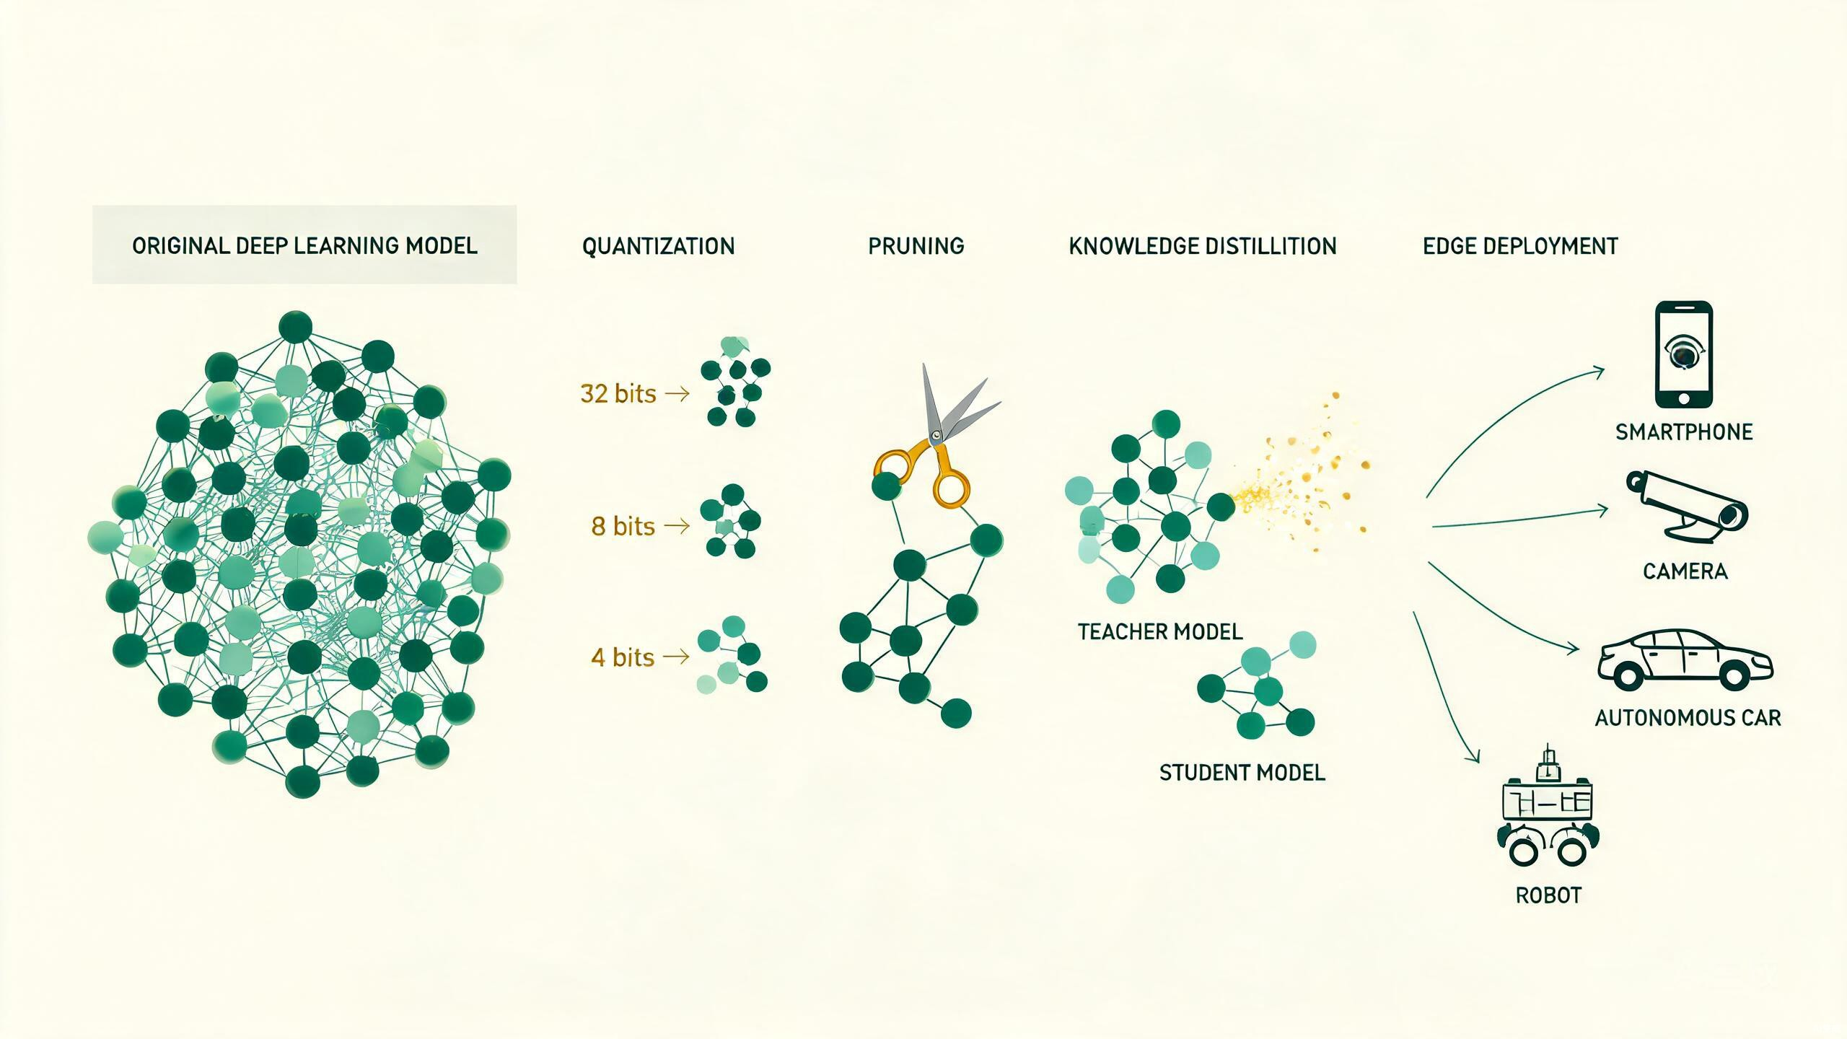
Day 81
模型部署基础
模型优化 · 量化 · 剪枝 · 知识蒸馏
计算机视觉100天学习计划 | 2026-08-14

Slide 2
目录 CONTENTS
01
历史背景与动机
02
模型优化概述
03
量化技术详解
04
剪枝技术详解
05
知识蒸馏原理
06
部署框架与工具
07
经典实验与案例
08
总结与展望

Slide 3
01 历史背景
深度学习的部署挑战
• VGGNet参数量超过1.38亿，需要500MB+存储• 单次前向传播需150亿次浮点运算• 边缘设备资源受限：存储、算力、功耗• 2015年SqueezeNet首次实现50倍压缩• 2016年Deep Compression获ICLR最佳论文• 2016年Hinton提出知识蒸馏框架
里程碑
2015 SqueezeNet50x压缩，精度仅降1%2016 Deep Compression35-49倍压缩，无损精度2016 Knowledge DistillationHinton提出教师-学生框架2017 ONNX/TensorRT打通研究到生产的部署链路

Slide 4
02 模型优化概述
📦
减少体积
⚡
加速推理
降低存储与传输成本
提升用户体验，满足实时性
🔋
降低能耗
🖥️
适配硬件
延长续航，减少数据中心成本
充分利用NPU/TPU/GPU

Slide 5
模型优化技术体系
量化
剪枝
知识蒸馏
高效架构
Quantization
Pruning
Distillation
Efficient Arch
• INT8/FP16
• 非结构化
• 软标签
• MobileNet
• INT4/FP4
• 半结构化
• 特征蒸馏
• EfficientNet
• 动态量化
• 结构化
• 注意力迁移
• ShuffleNet
• 权重量化
• 通道剪枝
• 关系蒸馏
• GhostNet

Slide 6
03 量化技术详解
什么是量化？
格式 | 位数 | 相对内存 | 加速比
FP32 | 32 | 100% | 1.0x
FP16/BF16 | 16 | 50% | 1.5-2.0x
INT8 | 8 | 25% | 2.0-4.0x
INT4/FP4 | 4 | 12.5% | 4.0-8.0x
将模型权重和激活值从高精度浮点数（FP32）转换为低精度表示（FP16/INT8/INT4），显著减少模型体积和内存带宽，利用整数运算单元加速推理。
线性量化公式
x_quant = round((x - z) / s)
s = 缩放因子(scale) z = 零点(zero-point)

Slide 7
训练后量化 vs 量化感知训练
PTQ 训练后量化
QAT 量化感知训练
• 直接在预训练模型上进行量化• 动态范围校准，统计最小/最大值• 优点：简单快速，无需重新训练• 缺点：精度损失可能较大• 适用：对精度要求不极致的场景
• 训练过程中模拟量化误差• 使模型适应低精度表示• 优点：精度通常优于PTQ• 缺点：需要额外的训练成本• 适用：对精度要求高的生产环境

Slide 8
04 剪枝技术详解
剪枝通过移除神经网络中不重要的权重或结构单元，稀疏化模型以减少计算量。
非结构化剪枝
结构化剪枝
N:M稀疏剪枝
以单个权重为粒度裁剪，可达90%+稀疏度，但需专用硬件加速
以通道/滤波器/层为粒度裁剪，可直接获得推理加速
每M个权重保留N个，如2:4稀疏可被NVIDIA Tensor Core直接加速

Slide 9
剪枝三步骤
01
02
03
重要性评估
裁剪决策
微调恢复
基于权重幅值、梯度幅值、Hessian矩阵评估参数重要性
设定阈值或目标稀疏度，移除不重要的参数
对剪枝后的模型进行微调，恢复精度损失

Slide 10
05 知识蒸馏原理
核心思想：让小型'学生网络'学习大型'教师网络'的输出分布，而不仅是训练数据的硬标签。
教师网络
学生网络
软标签
T > 1
Teacher
大模型 | 高精度
Student
小模型 | 轻量化
暗知识 Dark Knowledge：教师输出的概率分布蕴含类别间的相似性关系

Slide 11
蒸馏损失函数
L_KD = α · L_CE(y_student, y_true) + β · T² · L_KL(σ(z_student/T), σ(z_teacher/T))
• T = 温度系数，控制软标签平滑程度（通常T=4-10）
• σ = softmax函数，T越大概率分布越平滑
• L_CE = 交叉熵损失（硬标签监督）
• L_KL = KL散度（软标签监督）
• α, β 为平衡系数，通常α=0.1, β=0.9

Slide 12
蒸馏方法演进
方法 | 年份 | 核心思想
标准蒸馏 | 2015 | 学习教师软标签
FitNets | 2015 | 学习中间层特征
Attention Transfer | 2017 | 迁移注意力图
RKD | 2019 | 学习样本间关系
TinyBERT | 2020 | Transformer逐层蒸馏
关键洞察：从仅学习输出概率，到学习中间特征、注意力模式和样本关系，蒸馏粒度不断细化。

Slide 13
06 部署框架与工具链
ONNX
TensorRT
开放模型交换格式，支持PyTorch/TF/MXNet导出
NVIDIA高性能推理优化器，支持层融合与精度校准
OpenVINO
TVM
Intel深度学习部署工具包，针对CPU/GPU/VPU优化
端到端深度学习编译器，支持多种硬件后端

Slide 14
更多部署工具
工具 | 定位 | 出品
TensorFlow Lite | 移动端部署框架 | Google
PyTorch Mobile | PyTorch移动端运行时 | Meta
MLIR | 多级中间表示框架 | LLVM
Apache TVM | 端到端编译器 | Apache
Core ML | Apple生态部署 | Apple
MNN | 阿里移动端推理引擎 | Alibaba
NCNN | 腾讯移动端推理框架 | Tencent
Paddle Lite | 百度端侧部署框架 | Baidu

Slide 15
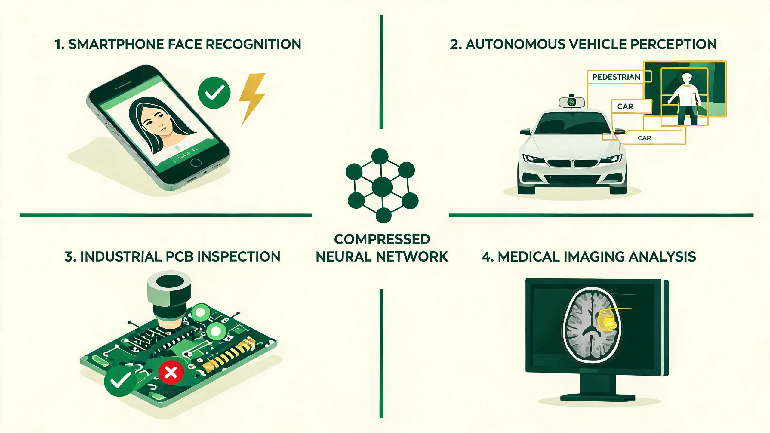
07 经典实验
实验1：MNIST手写数字识别的模型量化
目标：将LeNet-5从FP32压缩至INT8，验证量化对精度的影响步骤： 1. 训练标准LeNet-5模型（~60K参数） 2. 使用PyTorch量化API进行PTQ静态量化 3. 对比FP32和INT8的精度、大小和速度预期结果： • 模型大小：240KB → 60KB（减少75%） • 推理速度：提升2-4倍 • 精度损失：通常<0.5%
参考：PyTorch Quantization Tutorial

Slide 16
实验2：ResNet-18结构化通道剪枝
剪枝比例 | 参数量 | FLOPs | Top-1精度
0%（基线） | 11.2M | 557M | 93.0%
30% | 5.5M | 278M | 92.5%
50% | 2.8M | 139M | 91.0%
70% | 0.9M | 42M | 87.0%
参考：Torch-Pruning Library
步骤：训练基线 → L1范数评估通道重要性 → 裁剪30%/50%/70%通道 → 微调恢复

Slide 17
实验3：知识蒸馏——传递暗知识
CIFAR-100上ResNet-34教师蒸馏ResNet-18学生
训练方式 | 网络 | Top-1精度
教师网络 | ResNet-34 | ~75%
学生直接训练 | ResNet-18 | ~70%
学生+知识蒸馏 | ResNet-18 | ~73% ↑3%
关键发现：软标签(T=4)使学生网络获得约3个百分点的精度提升，接近教师网络水平。

Slide 18
科学家故事
Geoffrey Hinton
Song Han (韩松)
• '深度学习教父'，2012年AlexNet核心设计者• 2015年提出知识蒸馏框架• '暗知识'直觉源于对教学的观察• 2024年获诺贝尔物理学奖
• MIT助理教授，模型压缩领域先驱• Deep Compression获ICLR 2016最佳论文• 三阶段压缩：剪枝+量化+哈夫曼编码• 创立DeepWit并入NVIDIA

Slide 19
小故事：彩票假说的意外发现
2018年，MIT博士生Jonathan Frankle在复现剪枝实验时，发现一个奇怪现象：对随机初始化网络剪枝后，用原始随机权重重新训练稀疏网络，精度竟然与训练后剪枝相当甚至更好！→ '彩票假说'：随机初始化密集网络中存在可独立训练的高精度子网络→ 这些子网络就是'中奖彩票'——初始化时就具备优秀潜力这一发现深刻改变了我们对神经网络训练动态的理解。

Slide 20
08 总结与展望
今日核心要点
下节预告
• 量化：降低数值精度，减少存储与计算• 剪枝：移除冗余连接，稀疏化模型• 知识蒸馏：教师-学生框架传递暗知识• 三种技术常组合使用，配合部署框架落地
Day 82: ONNX与TensorRT
模型部署框架实战
ONNX导出 → TensorRT优化 → GPU推理
计算机视觉100天学习计划 | 2026-08-14

